Slide 1


Laboratoire Angevin de
Recherche en Ingénierie des Systèmes
ANR MICRO – SÉMINAIRE FINAL
contribution LARIS
Estimation fiabiliste de la durée de vie de PRF à base de fibres de lin et proposition d’actualisation d’équations de dimensionnement
D. Bigaud, W. Yan, H. Riahi
ANR MICRO – SÉMINAIRE FINAL 30/03/2021
Contribution LARIS

Slide 2
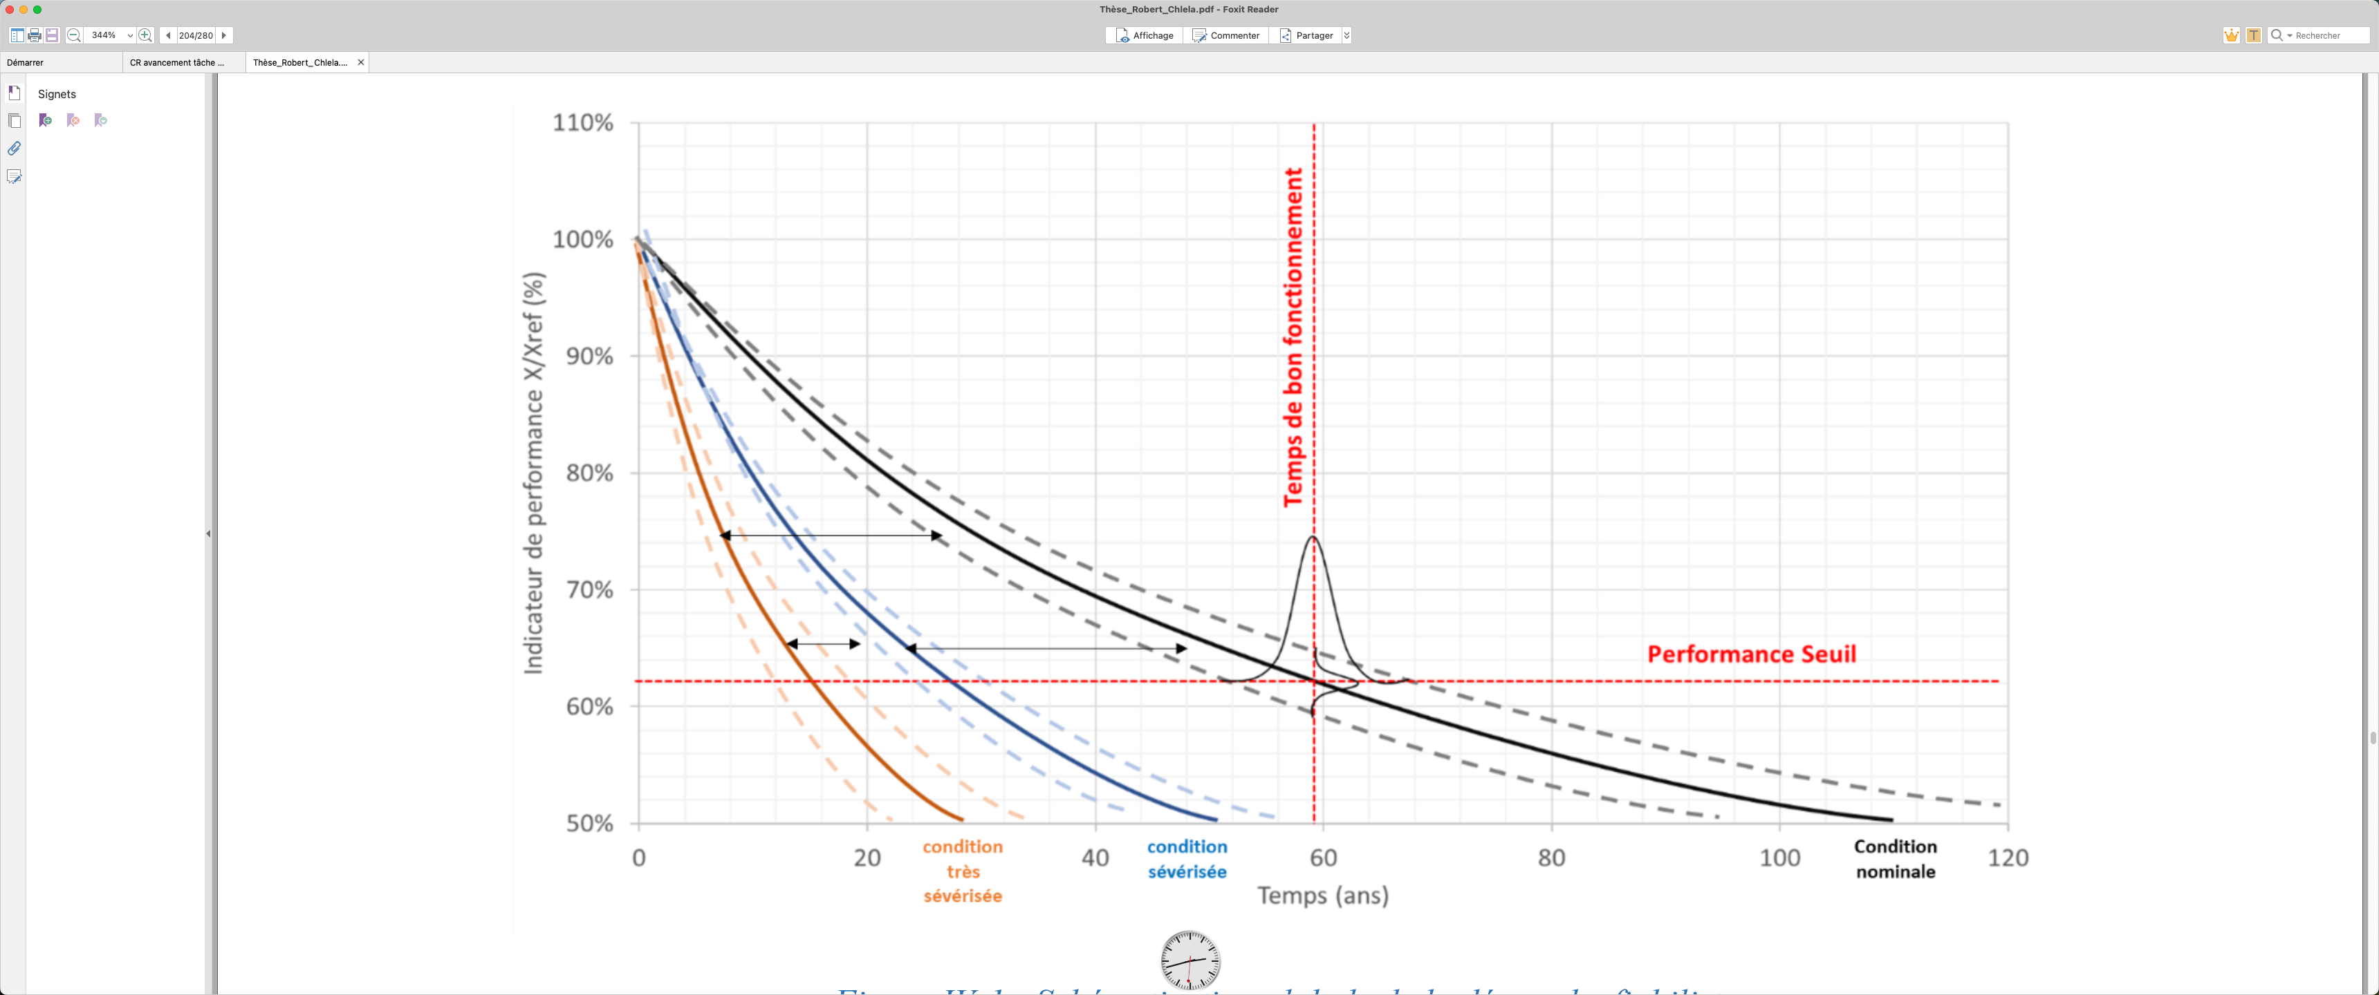
Problématique générale
données
observées
données non observées
1. Déterminer la fonction de dégradation D(t)
2. Déterminer la loi
d'accélération f(T,H)
3. Calculer la durée de vie
sous conditions nominales
1
2
1
3

Slide 3
Problématique générale
données
observées
données non observées
1. Déterminer la fonction
de dégradation D(t)
2. Déterminer la loi
d'accélération f(T,H)
3. Calculer la durée de vie
sous conditions nominales
1
2
Avec prise en compte de la variabilité des données
➔ Probabilisation des modèles de dégradation accélérée
1
3
Avec objectif de garantir une durée de vie pour un niveau de fiabilité requis
➔ Caractérisation fiabiliste du seuil de performance

Slide 4
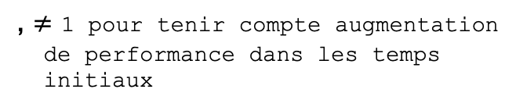
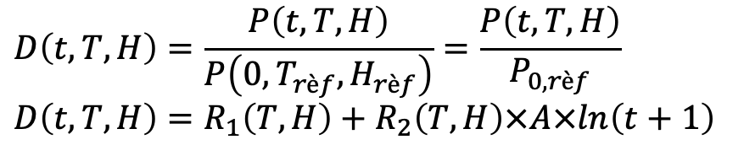



Problématique générale
Fonction de dégradation et loi d'accélération
1. Déterminer la fonction
de dégradation D(t)
1
$$D\left(t,T,H\right)=\frac{P\left(t,T,H\right)}{P\left(0,T_{rèf},H_{rèf}\right)}=\frac{P\left(t,T,H\right)}{P_{0,rèf}}$$
$$D\left(t,T,H\right)=R_{1}\left(T,H\right)+R_{2}\left(T,H\right)×A×ln\left(t+1\right)$$
2. Déterminer la loi
d'accélération f(T,H)
3. Calculer la durée de vie
sous conditions nominales
2
Avec prise en compte de la variabilité des données
➔ Probabilisation des modèles de dégradation accélérée
$$R_{1}\left(T,H\right)=a_{1}+f\left(T,H,T.H,T^{2},H^{2}\right)$$
, $≠$ 1 pour tenir compte augmentation
de performance dans les temps
initiaux
$$R_{2}\left(T,H\right)=1+f\left(T,H,T.H,T^{2},H^{2}\right)$$
, facteur d'aggravation de la perte
de performance
Avec objectif de garantir une durée de vie pour un niveau de fiabilité requis
➔ Caractérisation fiabiliste du seuil de performance
, traduit la cinétique de la perte de performance sous $T_{rèf}$ et $H_{rèf}$
$$A$$

Slide 5
Problématique générale
Fonction de dégradation et loi d'accélération
1. Déterminer la fonction
de dégradation D(t)
1
$$D\left(t,T,H\right)=\frac{P\left(t,T,H\right)}{P\left(0,T_{rèf},H_{rèf}\right)}=\frac{P\left(t,T,H\right)}{P_{0,rèf}}$$
$$D\left(t,T,H\right)=R_{1}\left(T,H\right)+R_{2}\left(T,H\right)×A×ln\left(t+1\right)$$
2. Déterminer la loi
d'accélération f(T,H)
3. Calculer la durée de vie
sous conditions nominales
2
Modèles polynomiaux quadratiques et avec interactions
(ANAVAR peut aider à réduire le nombre de facteurs)
ou
Modèles physiques (type Eyring, Peck,…)
Avec prise en compte de la variabilité des données
➔ Probabilisation des modèles de dégradation accélérée
$$R_{1}\left(T,H\right)=a_{1}+f\left(T,H,T.H,T^{2},H^{2}\right)$$
$$R_{2}\left(T,H\right)=1+f\left(T,H,T.H,T^{2},H^{2}\right)$$
Avec objectif de garantir une durée de vie pour un niveau de fiabilité requis
➔ Caractérisation fiabiliste du seuil de performance
, traduit la cinétique de la perte de performance sous $T_{rèf}$ et $H_{rèf}$
$$A$$

Slide 6
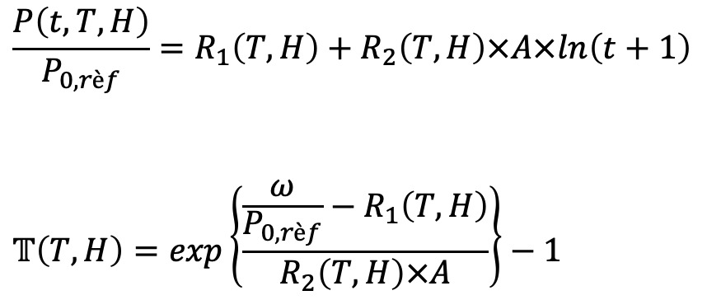
Problématique générale
Probabilisation du modèle
La probabilisation se fait par propagation
de l'incertitude sur la performance
initiale via sa loi de distribution
(normale ou log-normale)
$$\frac{P\left(t,T,H\right)}{P_{0,rèf}}=R_{1}\left(T,H\right)+R_{2}\left(T,H\right)×A×ln\left(t+1\right)$$
$$𝕋\left(T,H\right)=exp\left\{\frac{\frac{ω}{P_{0,rèf}}−R_{1}\left(T,H\right)}{R_{2}\left(T,H\right)×A}\right\}−1$$
Performance seuil
utilisée en conception
Distribution statistique de la performance initiale

Slide 7

Problématique générale
Probabilisation du modèle
La probabilisation se fait par propagation
de l'incertitude sur la performance
initiale via sa loi de distribution
(normale ou log-normale)
Présuppose nombre de données suffisantes
pour estimer loi de distribution
Variabilité uniquement considérée à t=0
$$\frac{P\left(t,T,H\right)}{P_{0,rèf}}=R_{1}\left(T,H\right)+R_{2}\left(T,H\right)×A×ln\left(t+1\right)$$
$$𝕋\left(T,H\right)=exp\left\{\frac{\frac{ω}{P_{0,rèf}}−R_{1}\left(T,H\right)}{R_{2}\left(T,H\right)×A}\right\}−1$$
Pas de formulation explicite de la loi de
distribution de la durée de vie
➔ simulations nombreuses
Performance seuil
utilisée en conception
Exploitation des processus stochastiques
Distribution statistique de la performance initiale

Slide 8
Sommaire
I. Les processus stochastiques
II. Application du modèle de Tweedie sur les données du biocomposite
III. Calibration de codes de dimensionnement

Slide 9
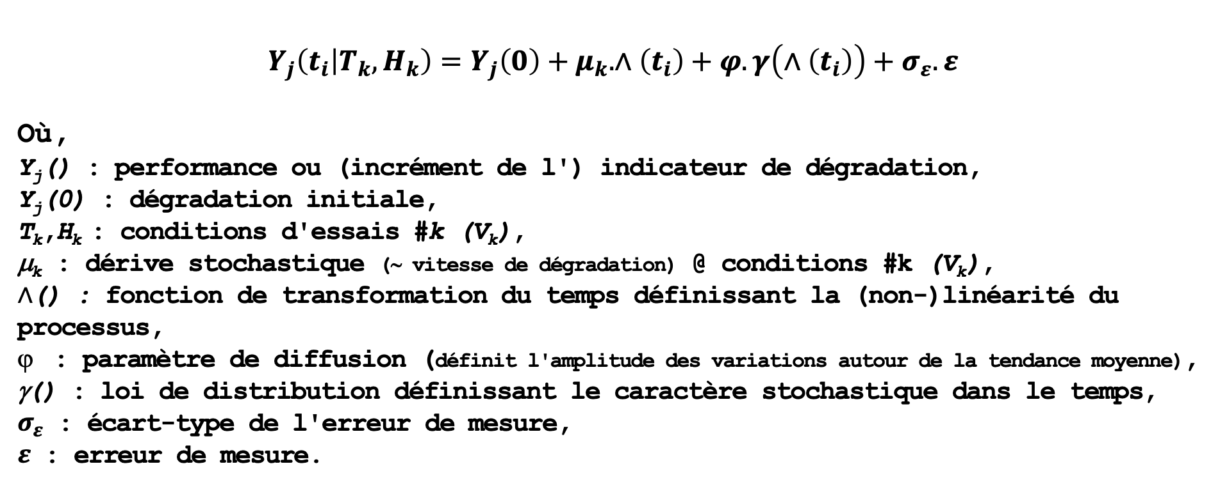
Les processus stochastiques
Forme générale
Forme générale
$$Y_{j}\left(t_{i} | T_{k},H_{k}\right)=Y_{j}\left(0\right)+μ_{k}.∧\left(t_{i}\right)+φ.γ\left(∧\left(t_{i}\right)\right)+σ_{ε}.ε$$
Où,
Y_{j}() : performance ou (incrément de l') indicateur de dégradation,
Y_{j}(0) : dégradation initiale,
T_{k},H_{k} : conditions d'essais #k (V_{k}),
μ_{k} : dérive stochastique (∼ vitesse de dégradation) @ conditions #k (V_{k}),
$∧$() : fonction de transformation du temps définissant la (non-)linéarité du processus,
: paramètre de diffusion (définit l'amplitude des variations autour de la tendance moyenne),
γ() : loi de distribution définissant le caractère stochastique dans le temps,
$σ_{ε}$ : écart-type de l'erreur de mesure,
$ε$ : erreur de mesure.

Slide 10
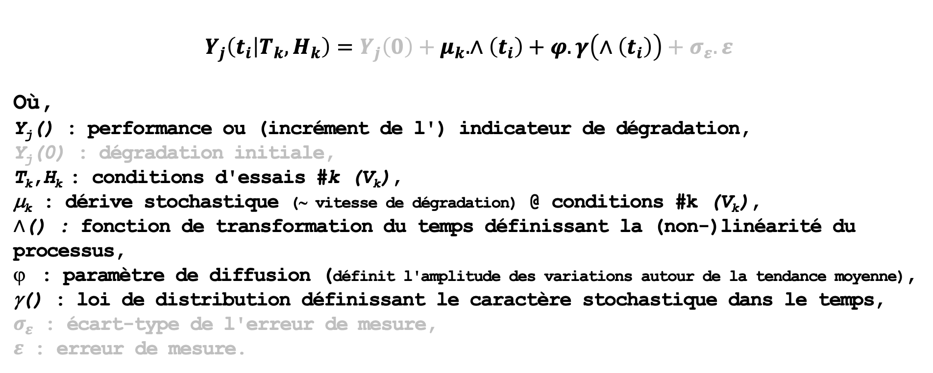
Les processus stochastiques
Forme générale
Forme générale
Hypothèse de
dégradation
initiale nulle
Matrice de Hoke D1 ne permet
pas de saisir l'effet de
l'erreur de mesure
$$Y_{j}\left(t_{i} | T_{k},H_{k}\right)=Y_{j}\left(0\right)+μ_{k}.∧\left(t_{i}\right)+φ.γ\left(∧\left(t_{i}\right)\right)+σ_{ε}.ε$$
Où,
Y_{j}() : performance ou (incrément de l') indicateur de dégradation,
Y_{j}(0) : dégradation initiale,
T_{k},H_{k} : conditions d'essais #k (V_{k}),
μ_{k} : dérive stochastique (∼ vitesse de dégradation) @ conditions #k (V_{k}),
$∧$() : fonction de transformation du temps définissant la (non-)linéarité du processus,
: paramètre de diffusion (définit l'amplitude des variations autour de la tendance moyenne),
γ() : loi de distribution définissant le caractère stochastique dans le temps,
$σ_{ε}$ : écart-type de l'erreur de mesure,
$ε$ : erreur de mesure.

Slide 11
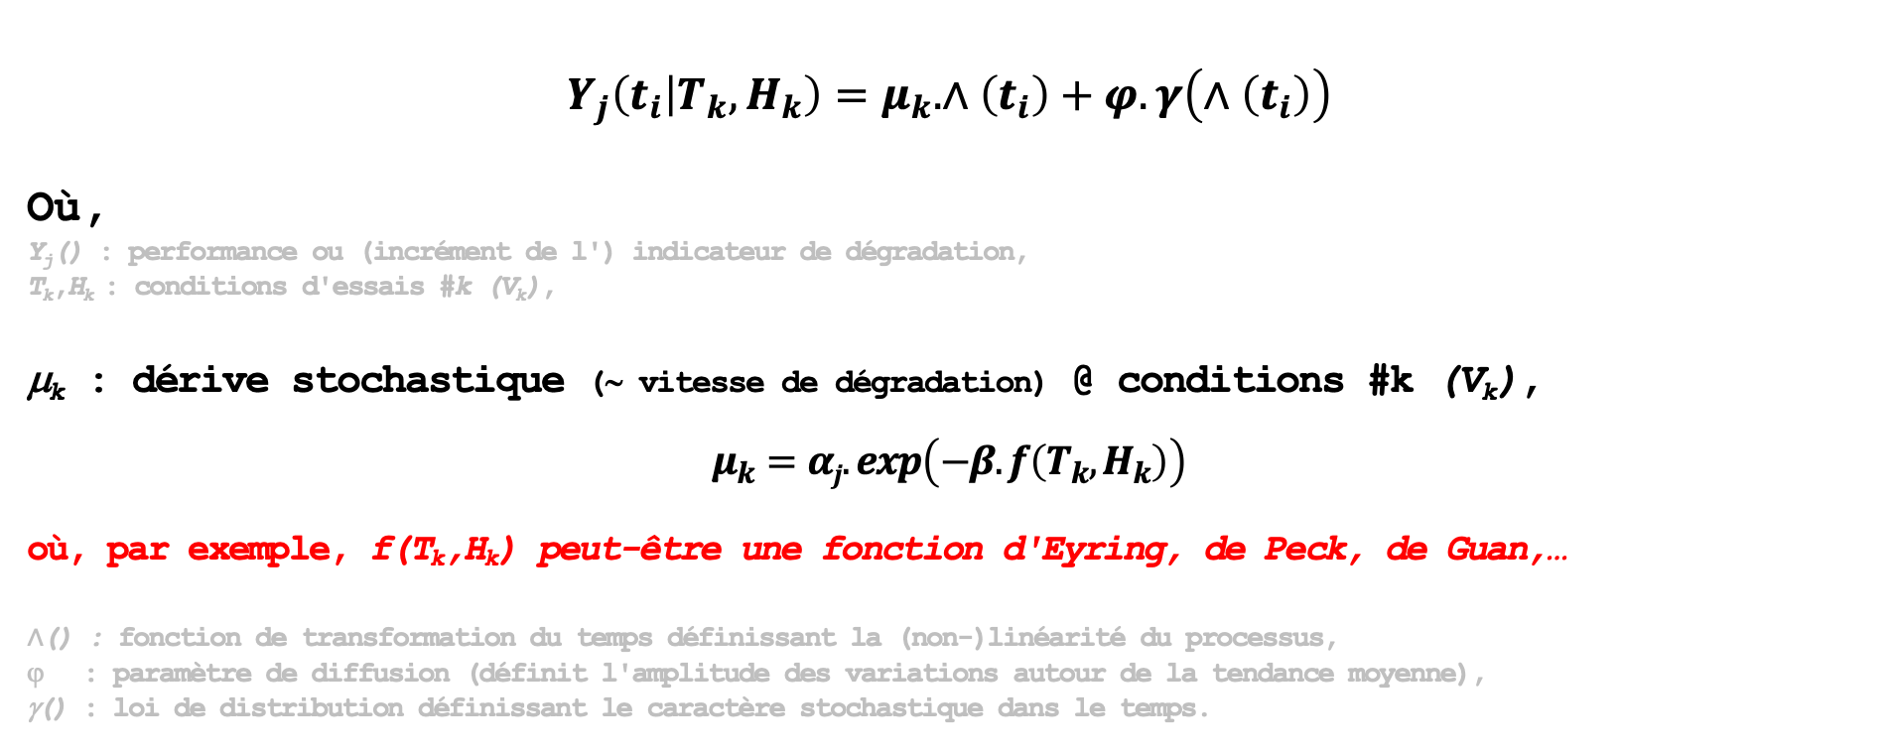
Les processus stochastiques
Forme générale
Forme générale
$$Y_{j}\left(t_{i} | T_{k},H_{k}\right)=μ_{k}.∧\left(t_{i}\right)+φ.γ\left(∧\left(t_{i}\right)\right)$$
Où,
Y_{j}() : performance ou (incrément de l') indicateur de dégradation,
T_{k},H_{k} : conditions d'essais #k (V_{k}),
μ_{k} : dérive stochastique (∼ vitesse de dégradation) @ conditions #k (V_{k}),
$$μ_{k}=αj.exp\left(−β.f\left(T_{k},H_{k}\right)\right)$$
où, par exemple, f(T_{k},H_{k}) peut-être une fonction d'Eyring, de Peck, de Guan,…
$∧$() : fonction de transformation du temps définissant la (non-)linéarité du processus,
: paramètre de diffusion (définit l'amplitude des variations autour de la tendance moyenne),
γ() : loi de distribution définissant le caractère stochastique dans le temps.

Slide 12
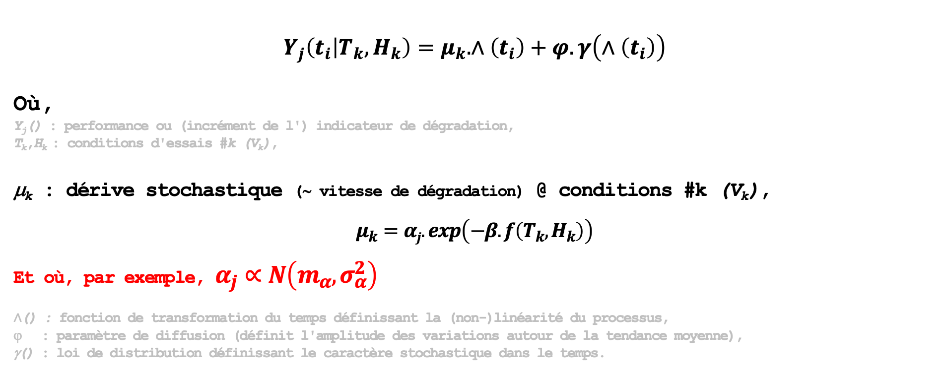
Les processus stochastiques
Forme générale
Forme générale
$$Y_{j}\left(t_{i} | T_{k},H_{k}\right)=μ_{k}.∧\left(t_{i}\right)+φ.γ\left(∧\left(t_{i}\right)\right)$$
Où,
Y_{j}() : performance ou (incrément de l') indicateur de dégradation,
T_{k},H_{k} : conditions d'essais #k (V_{k}),
μ_{k} : dérive stochastique (∼ vitesse de dégradation) @ conditions #k (V_{k}),
$$μ_{k}=αj.exp\left(−β.f\left(T_{k},H_{k}\right)\right)$$
Et où, par exemple, $α_{j}∝N\left(m_{α},σ_{α}^{2}\right)$
$∧$() : fonction de transformation du temps définissant la (non-)linéarité du processus,
: paramètre de diffusion (définit l'amplitude des variations autour de la tendance moyenne),
γ() : loi de distribution définissant le caractère stochastique dans le temps.

Slide 13
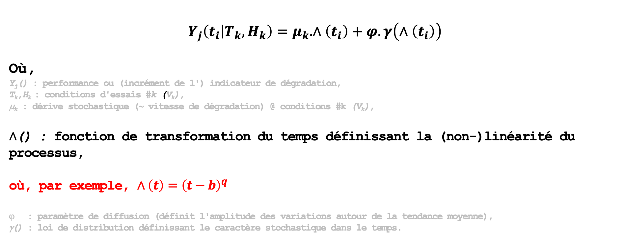
Les processus stochastiques
Forme générale
Forme générale
$$Y_{j}\left(t_{i} | T_{k},H_{k}\right)=μ_{k}.∧\left(t_{i}\right)+φ.γ\left(∧\left(t_{i}\right)\right)$$
Où,
Y_{j}() : performance ou (incrément de l') indicateur de dégradation,
T_{k},H_{k} : conditions d'essais #k (V_{k}),
μ_{k} : dérive stochastique (∼ vitesse de dégradation) @ conditions #k (V_{k}),
$∧$() : fonction de transformation du temps définissant la (non-)linéarité du processus,
où, par exemple, $∧\left(t\right)={\left(t−b\right)}^{q}$
: paramètre de diffusion (définit l'amplitude des variations autour de la tendance moyenne),
γ() : loi de distribution définissant le caractère stochastique dans le temps.

Slide 14
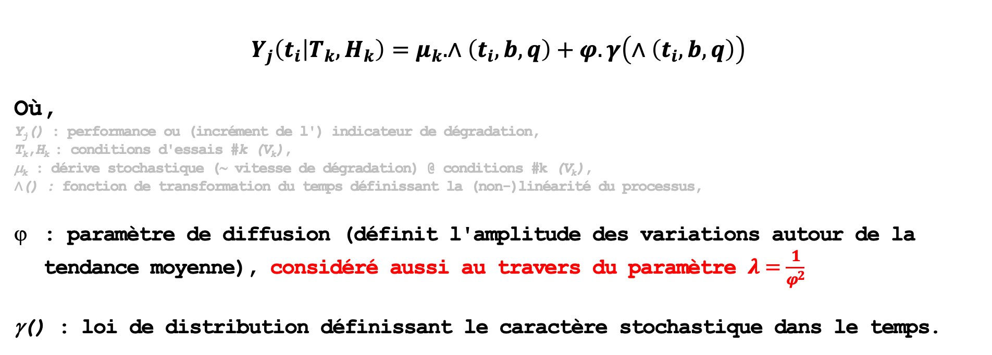
Les processus stochastiques
Forme générale
Forme générale
$$Y_{j}\left(t_{i} | T_{k},H_{k}\right)=μ_{k}.∧\left(t_{i},b,q\right)+φ.γ\left(∧\left(t_{i},b,q\right)\right)$$
Où,
Y_{j}() : performance ou (incrément de l') indicateur de dégradation,
T_{k},H_{k} : conditions d'essais #k (V_{k}),
μ_{k} : dérive stochastique (∼ vitesse de dégradation) @ conditions #k (V_{k}),
$∧$() : fonction de transformation du temps définissant la (non-)linéarité du processus,
: paramètre de diffusion (définit l'amplitude des variations autour de la tendance moyenne), considéré aussi au travers du paramètre $λ=\frac{1}{φ^{2}}$
γ() : loi de distribution définissant le caractère stochastique dans le temps.

Slide 15
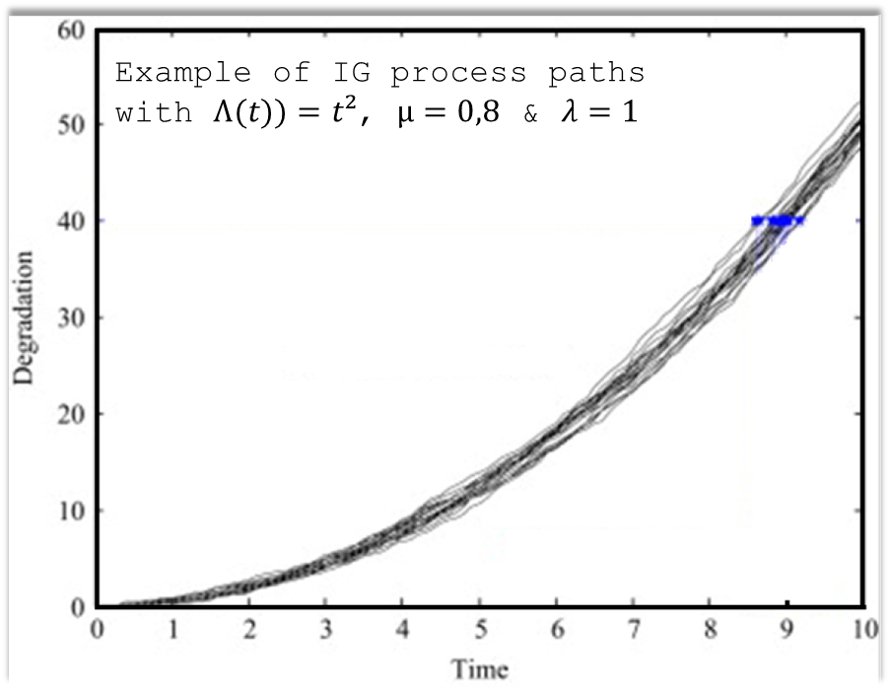
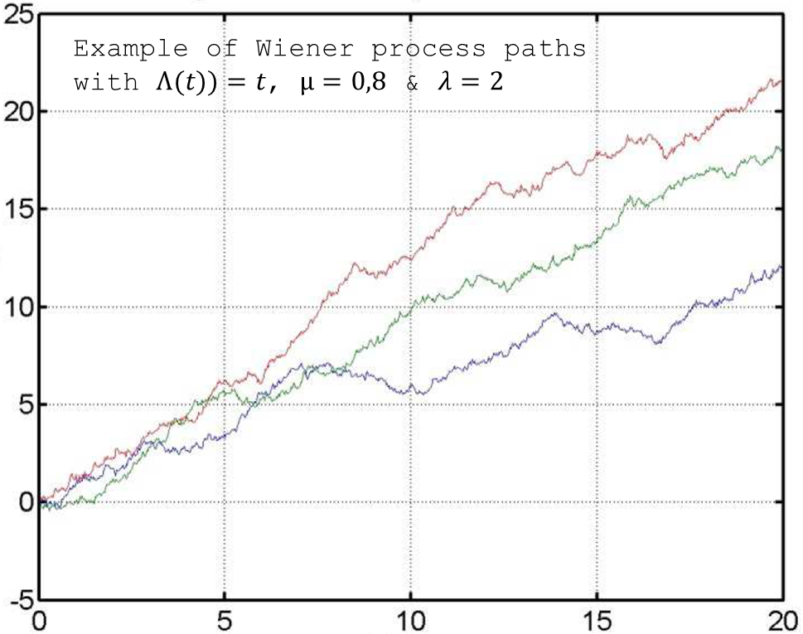
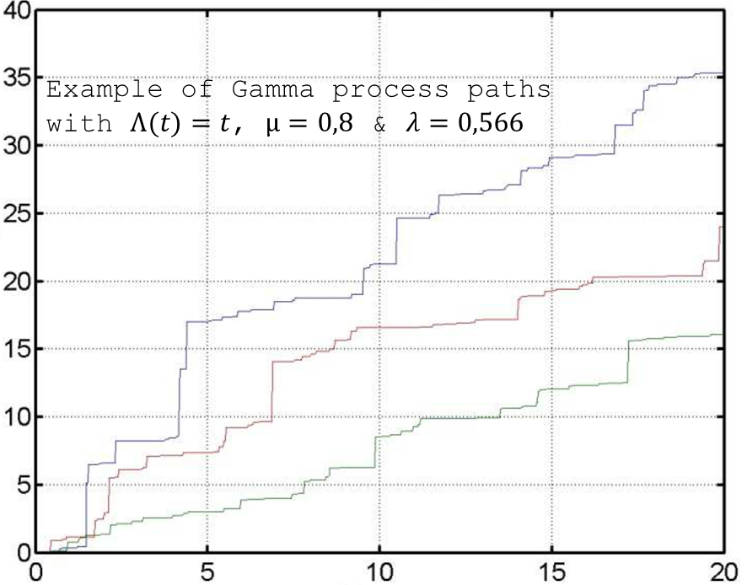

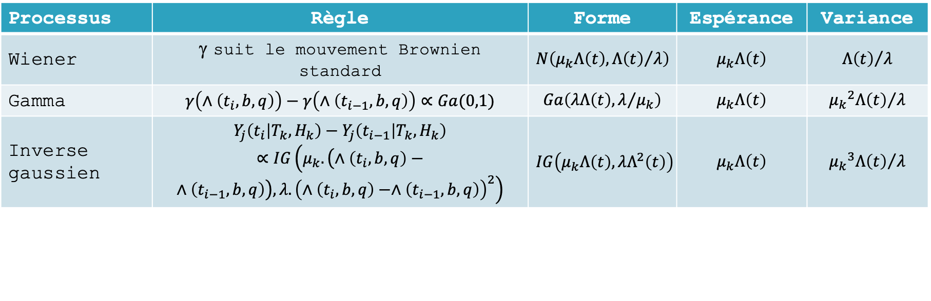

Les processus stochastiques
Trois processus éprouvés
Trois processus éprouvés
$$Y_{j}\left(t_{i} | T_{k},H_{k}\right)=μ_{k}.∧\left(t_{i},b,q\right)+\frac{1}{\sqrt{λ}}.γ\left(∧\left(t_{i},b,q\right)\right)$$
Processus | Règle | Forme | Espérance | Variance
Wiener | γ suit le mouvement Brownien standard | $$N\left(μ_{k}Λ\left(t\right),{Λ\left(t\right)}/λ\right)$$ | $$μ_{k}Λ\left(t\right)$$ | $${Λ\left(t\right)}/λ$$
Gamma | $$γ\left(∧\left(t_{i},b,q\right)\right)−γ\left(∧\left(t_{i−1},b,q\right)\right)∝Ga(0,1)$$ | $$Ga\left(λΛ\left(t\right),λ/{μ_{k}}\right)$$ | $$μ_{k}Λ\left(t\right)$$ | $${{μ_{k}}^{2}Λ\left(t\right)}/λ$$
Inverse gaussien | $$Y_{j}\left(t_{i} | T_{k},H_{k}\right)−Y_{j}\left(t_{i−1} | T_{k},H_{k}\right)∝IG\left(μ_{k}.\left(∧\left(t_{i},b,q\right)−∧\left(t_{i−1},b,q\right)\right),λ.{\left(∧\left(t_{i},b,q\right)−∧\left(t_{i−1},b,q\right)\right)}^{2}\right)$$ | $$IG\left(μ_{k}Λ\left(t\right),λΛ^{2}\left(t\right)\right)$$ | $$μ_{k}Λ\left(t\right)$$ | $${{μ_{k}}^{3}Λ\left(t\right)}/λ$$
avec $Λ\left(t\right)={\left(t_{i}−b\right)}^{q}$

Slide 16
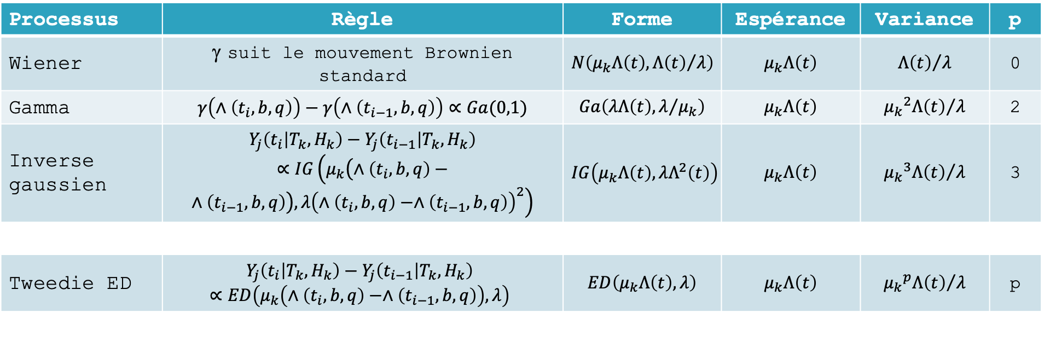
Les processus stochastiques
Généralisation par le processus de Tweedie
Généralisation par le modèle de Tweedie
$$Y_{j}\left(t_{i} | T_{k},H_{k}\right)=μ_{k}.∧\left(t_{i},b,q\right)+\frac{1}{\sqrt{λ}}.γ\left(∧\left(t_{i},b,q\right)\right)$$
Processus | Règle | Forme | Espérance | Variance | p
Wiener | γ suit le mouvement Brownien standard | $$N\left(μ_{k}Λ\left(t\right),{Λ\left(t\right)}/λ\right)$$ | $$μ_{k}Λ\left(t\right)$$ | $${Λ\left(t\right)}/λ$$ | 0
Gamma | $$γ\left(∧\left(t_{i},b,q\right)\right)−γ\left(∧\left(t_{i−1},b,q\right)\right)∝Ga(0,1)$$ | $$Ga\left(λΛ\left(t\right),λ/{μ_{k}}\right)$$ | $$μ_{k}Λ\left(t\right)$$ | $${{μ_{k}}^{2}Λ\left(t\right)}/λ$$ | 2
Inverse gaussien | $$Y_{j}\left(t_{i} | T_{k},H_{k}\right)−Y_{j}\left(t_{i−1} | T_{k},H_{k}\right)∝IG\left(μ_{k}\left(∧\left(t_{i},b,q\right)−∧\left(t_{i−1},b,q\right)\right),λ{\left(∧\left(t_{i},b,q\right)−∧\left(t_{i−1},b,q\right)\right)}^{2}\right)$$ | $$IG\left(μ_{k}Λ\left(t\right),λΛ^{2}\left(t\right)\right)$$ | $$μ_{k}Λ\left(t\right)$$ | $${{μ_{k}}^{3}Λ\left(t\right)}/λ$$ | 3
Tweedie ED | $$Y_{j}\left(t_{i} | T_{k},H_{k}\right)−Y_{j}\left(t_{i−1} | T_{k},H_{k}\right)∝ED\left(μ_{k}\left(∧\left(t_{i},b,q\right)−∧\left(t_{i−1},b,q\right)\right),λ\right)$$ | $$ED\left(μ_{k}Λ\left(t\right),λ\right)$$ | $$μ_{k}Λ\left(t\right)$$ | $${{μ_{k}}^{p}Λ\left(t\right)}/λ$$ | p
avec $Λ\left(t\right)={\left(t_{i}−b\right)}^{q}$

Slide 17
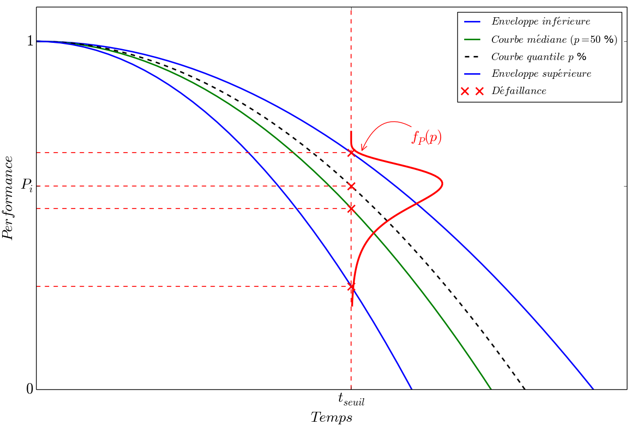

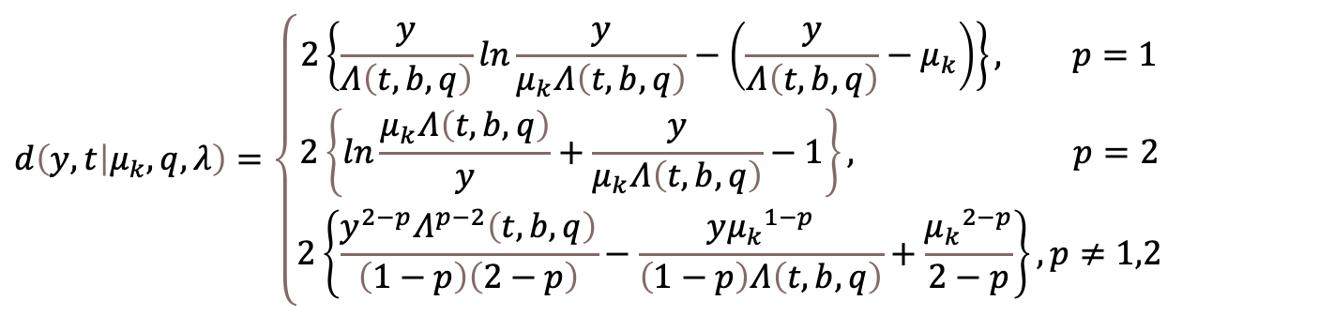
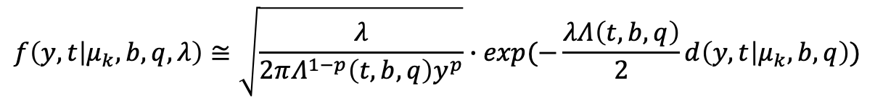
Les processus stochastiques
Généralisation par le processus de Tweedie
Généralisation par le modèle de Tweedie
Une forme approximée¹ (méthode du point col) de la distribution de la performance (ou de la dégradation) à chaque temps existe.
$$f\left(y,t | μ_{k},b,q,λ\right)≅\sqrt{\frac{λ}{2πΛ^{1−p}\left(t,b,q\right)y^{p}}}∙exp(−\frac{λΛ\left(t,b,q\right)}{2}d\left(y,t | μ_{k},b,q\right))$$
$$d\left(y,t | μ_{k},q,λ\right)=\left\{\begin{matrix}2\left\{\frac{y}{Λ\left(t,b,q\right)}ln\frac{y}{μ_{k}Λ\left(t,b,q\right)}−\left(\frac{y}{Λ\left(t,b,q\right)}−μ_{k}\right)\right\}, p=1 \\ 2\left\{ln\frac{μ_{k}Λ\left(t,b,q\right)}{y}+\frac{y}{μ_{k}Λ\left(t,b,q\right)}−1\right\}, p=2 \\ 2\left\{\frac{y^{2−p}Λ^{p−2}\left(t,b,q\right)}{\left(1−p\right)\left(2−p\right)}−\frac{y{μ_{k}}^{1−p}}{\left(1−p\right)Λ\left(t,b,q\right)}+\frac{{μ_{k}}^{2−p}}{2−p}\right\}, p≠1,2\end{matrix}\right.$$
$$f\left(y,t | μ_{k},b,q,λ\right)$$
¹Chen, Z., Xia, T.B., Li, Y.T., & Pan, E.S., Tweedie Exponential Dispersion Processes for Degradation Modeling, Prognostic and Accelerated Degradation Test Planning. IEEE Transactions on Reliability, 2020, 69(3): 887-902.

Slide 18
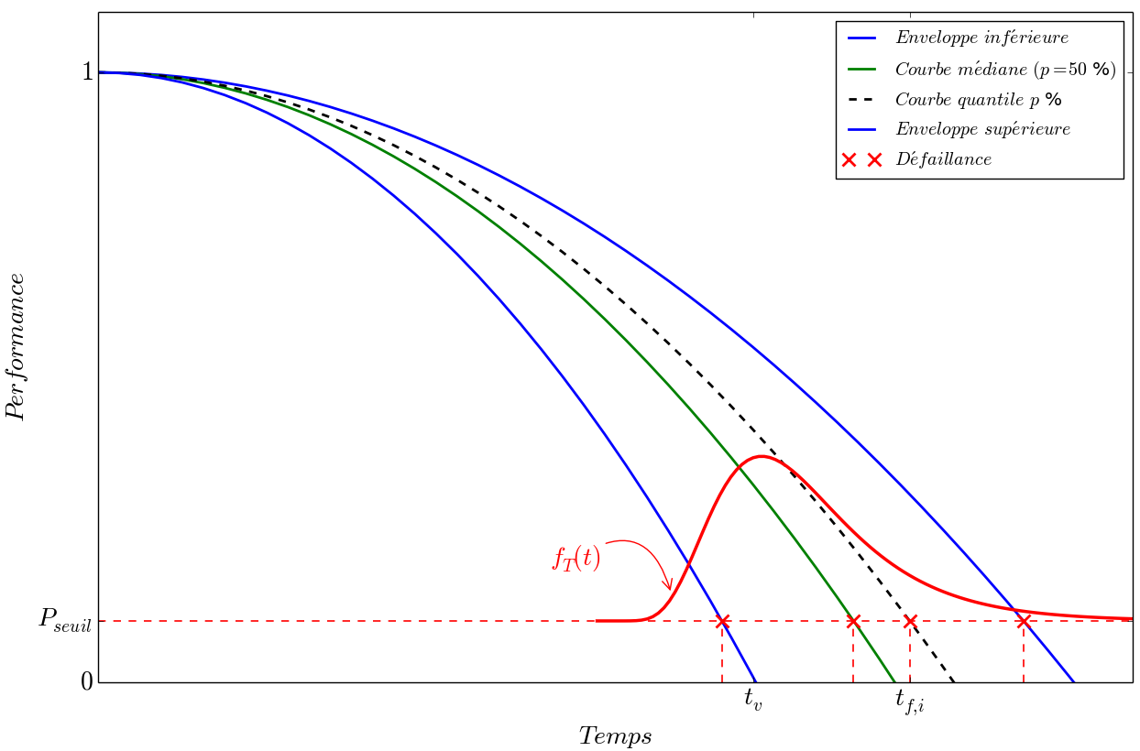


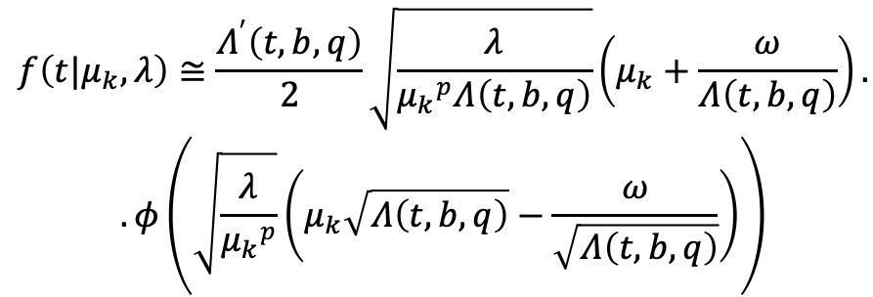

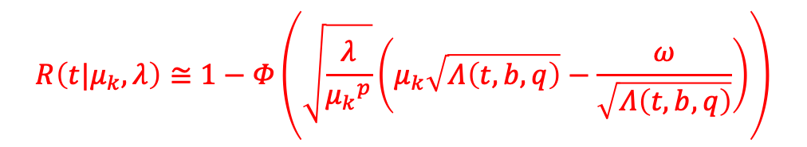
Les processus stochastiques
Généralisation par le processus de Tweedie
Généralisation par le modèle de Tweedie
$$f\left(t|μ_{k},λ\right)≅\frac{Λ^{′}\left(t,b,q\right)}{2}\sqrt{\frac{λ}{{μ_{k}}^{p}Λ\left(t,b,q\right)}}\left(μ_{k}+\frac{ω}{Λ\left(t,b,q\right)}\right).$$
$$.φ\left(\sqrt{\frac{λ}{{μ_{k}}^{p}}}\left(μ_{k}\sqrt{Λ\left(t,b,q\right)}−\frac{ω}{\sqrt{Λ\left(t,b,q\right)}}\right)\right)$$
Formes explicites² de la densité de distribution (PDF) des durées de vie à un seuil de performance y = $ω$ et de la fonction de fiabilité (CDF)
$$R\left(t|μ_{k},λ\right)≅1−Φ\left(\sqrt{\frac{λ}{{μ_{k}}^{p}}}\left(μ_{k}\sqrt{Λ\left(t,b,q\right)}−\frac{ω}{\sqrt{Λ\left(t,b,q\right)}}\right)\right)$$
$$f\left(t|μ_{k},λ\right)$$
y = $ω$
²Jørgensen, B., The theory of exponential dispersion models. Ed. Chapman & Hall, 1998

Slide 19
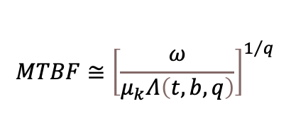
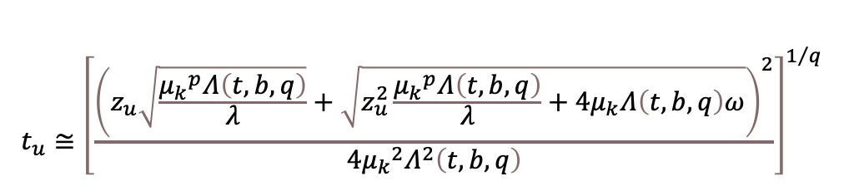
Les processus stochastiques
Généralisation par le processus de Tweedie
Généralisation par le modèle de Tweedie
Autres formes explicites :
u^{th} quantile de la durée de vie
Moyenne des temps de bon fonctionnement MTBF
$$t_{u}≅{\left[\frac{{\left(z_{u}\sqrt{\frac{{μ_{k}}^{p}Λ\left(t,b,q\right)}{λ}}+\sqrt{z_{u}^{2}\frac{{μ_{k}}^{p}Λ\left(t,b,q\right)}{λ}+4μ_{k}Λ\left(t,b,q\right)ω}\right)}^{2}}{4{μ_{k}}^{2}Λ^{2}\left(t,b,q\right)}\right]}^{1/q}$$
$$MTBF≅{\left[\frac{ω}{μ_{k}Λ\left(t,b,q\right)}\right]}^{1/q}$$
$$f\left(t|μ_{k},λ\right)$$
y = $ω$
t_{u}
MTBF
²Jørgensen, B., The theory of exponential dispersion models. Ed. Chapman & Hall, 1998

Slide 20
Sommaire
I. Les processus stochastiques
II. Application du modèle de Tweedie sur les données du biocomposite
III. Calibration de codes de dimensionnement

Slide 21
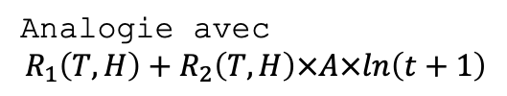
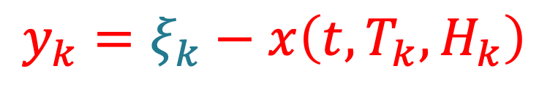

Application du modèle de Tweedie
sur les données du biocomposite
Expression générale de la performance mécanique
Expression générale de la performance mécanique
$$ξ_{k}$$
$$y_{k}=ξ_{k}−x\left(t,T_{k},H_{k}\right)$$
Analogie avec
$$R_{1}\left(T,H\right)+R_{2}\left(T,H\right)×A×ln\left(t+1\right)$$

Slide 22

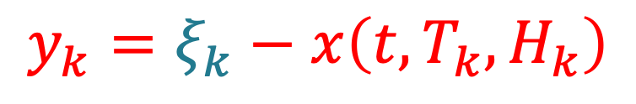
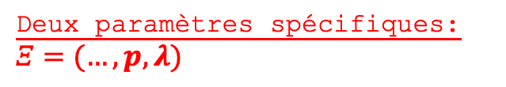
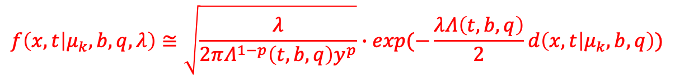
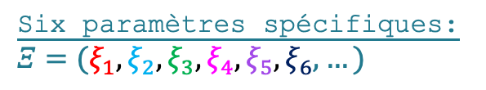
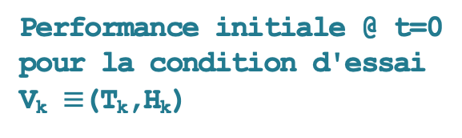

Application du modèle de Tweedie
sur les données du biocomposite
Développement du modèle
Développement du modèle
$$y_{k}=ξ_{k}−x\left(t,T_{k},H_{k}\right)$$
Performance initiale @ t=0
pour la condition d'essai
V_{k} $≡$(T_{k},H_{k})
Processus TED approximé par (cf diapositive 17)
$$f\left(x,t | μ_{k},b,q,λ\right)≅\sqrt{\frac{λ}{2πΛ^{1−p}\left(t,b,q\right)y^{p}}}∙exp(−\frac{λΛ\left(t,b,q\right)}{2}d\left(x,t | μ_{k},b,q\right))$$
Six paramètres spécifiques:
$Ξ=(ξ_{1},ξ_{2},ξ_{3},ξ_{4},ξ_{5},ξ_{6},…)$
Deux paramètres spécifiques:
$Ξ=(…,p,λ)$
Tendance de la dégradation
$$Λ\left(t,b,q\right)={\left(t−b_{k}\right)}^{q}$$
$b_{k}$ = "censure" induite par
les effets post-cure
q = exposant définissant la
non-linéarité du processus.
Sept paramètres spécifiques:
$$Ξ=(…,b_{1},b_{2},b_{3},b_{4},b_{5},b_{6},…,q)$$
Loi d'accélération de la dégradation moyenne selon modèle d'Eyring généralisé
$$μ_{k}(T_{k},H_{k})=aexp(−\frac{c_{1}}{T_{k}}+c_{2}H_{k}+\frac{c_{3}H_{k}}{T_{k}})$$
Quatre paramètres spécifiques:
$$Ξ=(…,a,c_{1},c_{2},c_{3},…)$$

Slide 23
Application du modèle de Tweedie
sur les données du biocomposite
Développement du modèle
Développement du modèle
$$y_{k}=ξ_{k}−x\left(t,T_{k},H_{k}\right)$$
19 paramètres à estimer: $Ξ\left(ξ_{1},ξ_{2},ξ_{3},ξ_{4},ξ_{5},ξ_{6},b_{1},b_{2},b_{3},b_{4},b_{5},b_{6},a,c_{1},c_{2},c_{3},q,p,λ\right)$

Slide 24
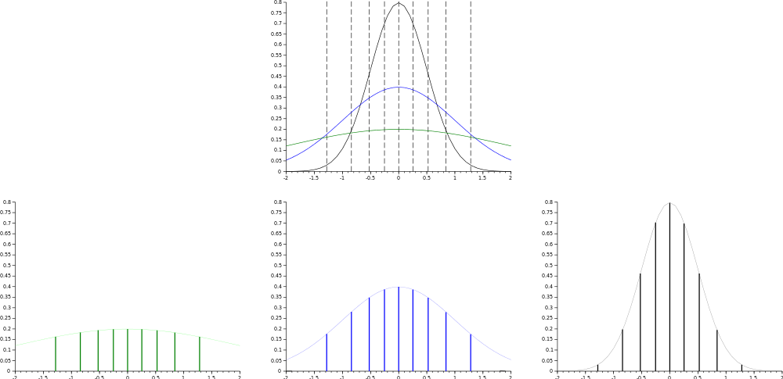
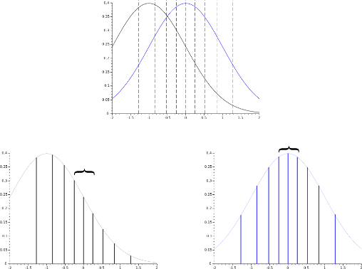

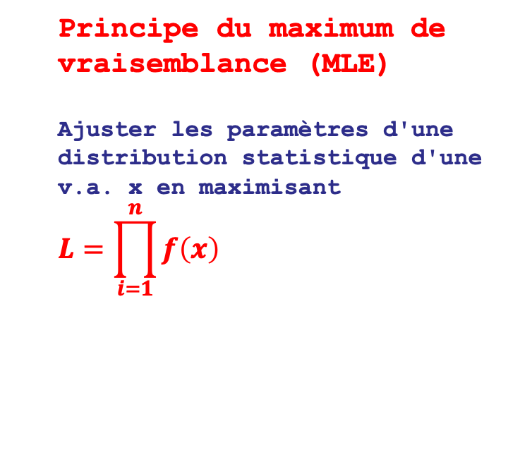
Application du modèle de Tweedie
sur les données du biocomposite
Estimation des paramètres par MLE
Estimation des paramètres par MLE
19 paramètres à estimer: $Ξ\left(ξ_{1},ξ_{2},ξ_{3},ξ_{4},ξ_{5},ξ_{6},b_{1},b_{2},b_{3},b_{4},b_{5},b_{6},a,c_{1},c_{2},c_{3},q,p,λ\right)$
Principe du maximum de vraisemblance (MLE)
Ajuster les paramètres d'une
distribution statistique d'une
v.a. x en maximisant
$$L=\prod_{i=1}^{n}{f\left(x\right)}$$
$$f\left(x\right)$$

Slide 25
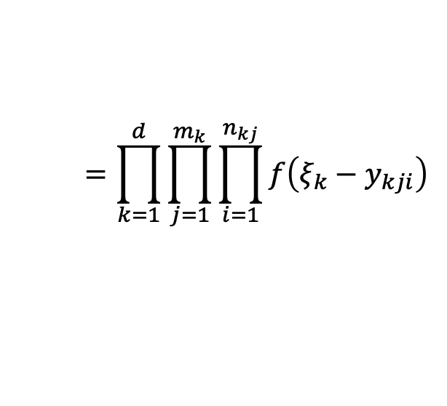
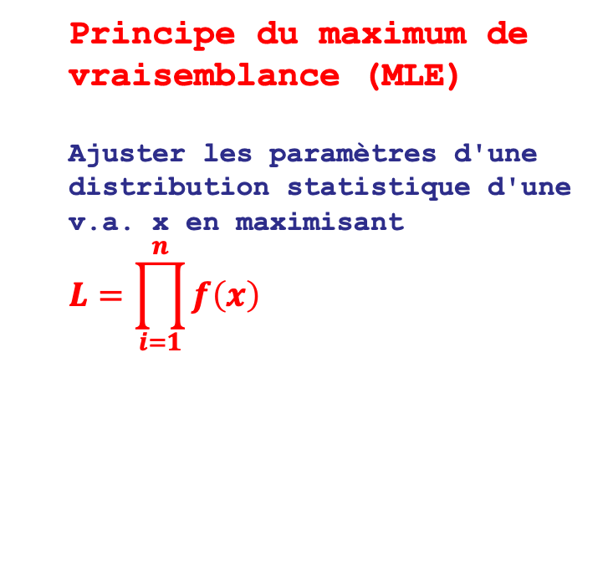
Application du modèle de Tweedie
sur les données du biocomposite
Estimation des paramètres par MLE
Estimation des paramètres par MLE
19 paramètres à estimer: $Ξ\left(ξ_{1},ξ_{2},ξ_{3},ξ_{4},ξ_{5},ξ_{6},b_{1},b_{2},b_{3},b_{4},b_{5},b_{6},a,c_{1},c_{2},c_{3},q,p,λ\right)$
Principe du maximum de vraisemblance (MLE)
Ajuster les paramètres d'une
distribution statistique d'une
v.a. x en maximisant
$$L=\prod_{i=1}^{n}{f\left(x\right)}$$
$$=\prod_{k=1}^{d}{\prod_{j=1}^{m_{k}}{\prod_{i=1}^{n_{kj}}{f\left(ξ_{k}−y_{kji}\right)}}}$$
avec
k ⇢ d = nombre de conditions d'essais
j ⇢ m_{k} = nombre de temps de mesures sous la condition V_{k}
i ⇢ n_{kj} = nombre de répétitions de mesure à l'instant t_{kj}

Slide 26
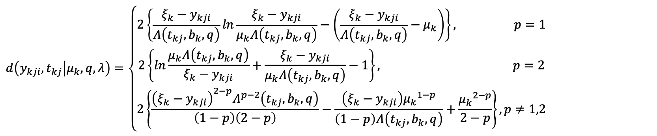
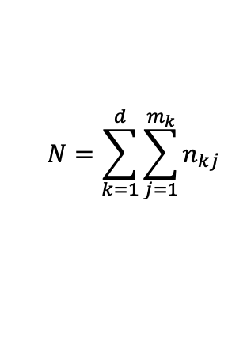
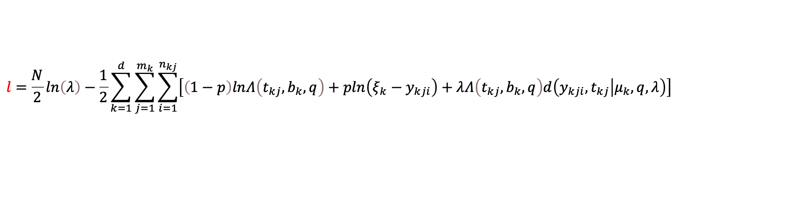
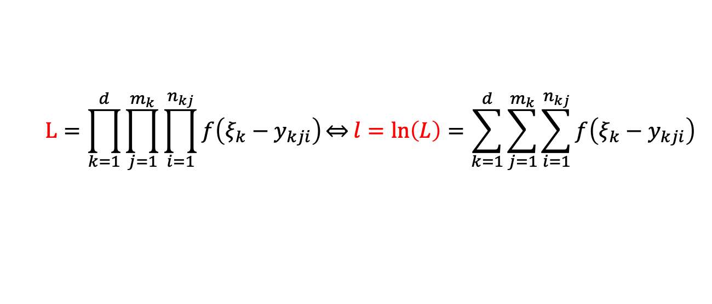
Application du modèle de Tweedie
sur les données du biocomposite
Estimation des paramètres par MLE
Estimation des paramètres par MLE
19 paramètres à estimer: $Ξ\left(ξ_{1},ξ_{2},ξ_{3},ξ_{4},ξ_{5},ξ_{6},b_{1},b_{2},b_{3},b_{4},b_{5},b_{6},a,c_{1},c_{2},c_{3},q,p,λ\right)$
$$L=\prod_{k=1}^{d}{\prod_{j=1}^{m_{k}}{\prod_{i=1}^{n_{kj}}{f\left(ξ_{k}−y_{kji}\right)}}}\underset{⇔}{}l=\ln\left(L\right)=\sum_{k=1}^{d}{\sum_{j=1}^{m_{k}}{\sum_{i=1}^{n_{kj}}{f\left(ξ_{k}−y_{kji}\right)}}}$$
Fonction log-vraisemblance
$$l=\frac{N}{2}\ln\left(λ\right)−\frac{1}{2}\sum_{k=1}^{d}{\sum_{j=1}^{m_{k}}{\sum_{i=1}^{n_{kj}}{\left[\left(1−p\right)lnΛ\left(t_{kj},b_{k},q\right)+pln\left(ξ_{k}−y_{kji}\right)+λΛ\left(t_{kj},b_{k},q\right)d\left(y_{kji},t_{kj} | μ_{k},q,λ\right)\right]}}}$$
$$d\left(y_{kji},t_{kj} | μ_{k},q,λ\right)=\left\{\begin{matrix}2\left\{\frac{{ξ_{k}−y}_{kji}}{Λ\left(t_{kj},b_{k},q\right)}ln\frac{{ξ_{k}−y}_{kji}}{μ_{k}Λ\left(t_{kj},b_{k},q\right)}−\left(\frac{{ξ_{k}−y}_{kji}}{Λ\left(t_{kj},b_{k},q\right)}−μ_{k}\right)\right\}, p=1 \\ 2\left\{ln\frac{μ_{k}Λ\left(t_{kj},b_{k},q\right)}{{ξ_{k}−y}_{kji}}+\frac{{ξ_{k}−y}_{kji}}{μ_{k}Λ\left(t_{kj},b_{k},q\right)}−1\right\}, p=2 \\ 2\left\{\frac{{\left({ξ_{k}−y}_{kji}\right)}^{2−p}Λ^{p−2}\left(t_{kj},b_{k},q\right)}{\left(1−p\right)\left(2−p\right)}−\frac{\left({ξ_{k}−y}_{kji}\right){μ_{k}}^{1−p}}{\left(1−p\right)Λ\left(t_{kj},b_{k},q\right)}+\frac{{μ_{k}}^{2−p}}{2−p}\right\}, p≠1,2\end{matrix}\right.$$
$$N=\sum_{k=1}^{d}{\sum_{j=1}^{m_{k}}{n_{kj}}}$$

Slide 27

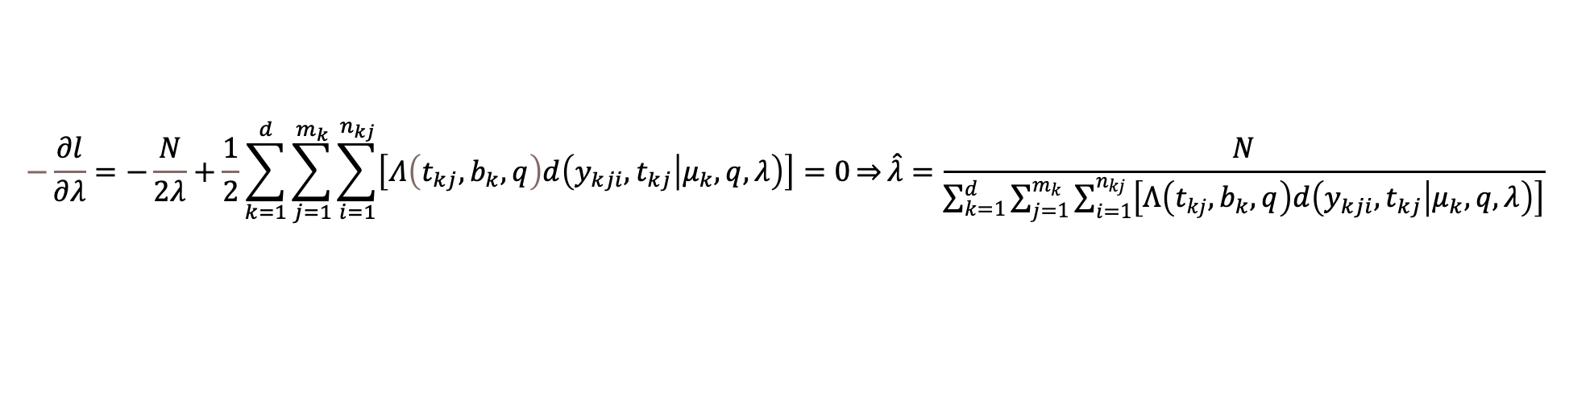
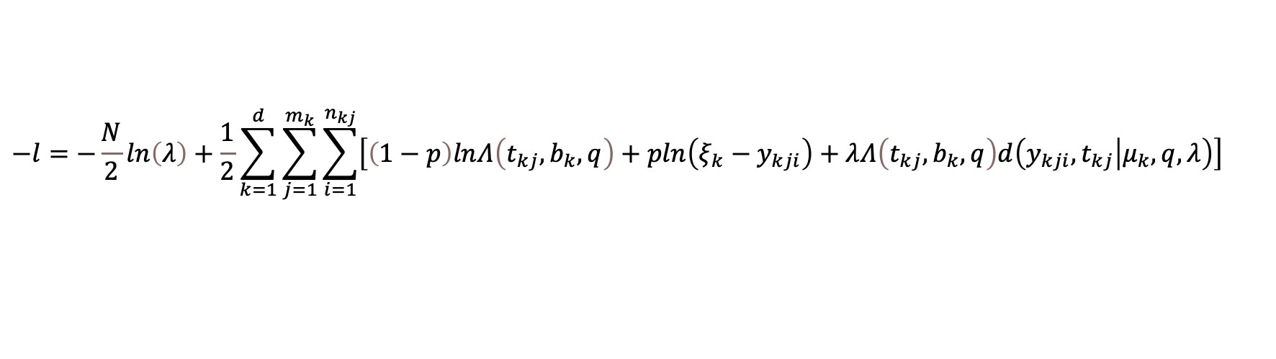
Application du modèle de Tweedie
sur les données du biocomposite
Estimation des paramètres par MLE
Estimation des paramètres par MLE
19 paramètres à estimer: $Ξ\left(ξ_{1},ξ_{2},ξ_{3},ξ_{4},ξ_{5},ξ_{6},b_{1},b_{2},b_{3},b_{4},b_{5},b_{6},a,c_{1},c_{2},c_{3},q,p,λ\right)$
Maximiser la vraisemblance Minimiser la log-vraisemblance négative
$$−\frac{∂l}{∂λ}=−\frac{N}{2λ}+\frac{1}{2}\sum_{k=1}^{d}{\sum_{j=1}^{m_{k}}{\sum_{i=1}^{n_{kj}}{\left[Λ\left(t_{kj},b_{k},q\right)d\left(y_{kji},t_{kj} | μ_{k},q,λ\right)\right]}}}=0\overset{⇒}{}\hat{λ}=\frac{N}{\sum_{k=1}^{d}{\sum_{j=1}^{m_{k}}{\sum_{i=1}^{n_{kj}}{\left[Λ\left(t_{kj},b_{k},q\right)d\left(y_{kji},t_{kj} | μ_{k},q,λ\right)\right]}}}}$$
$$\hat{λ}$$
$$−l=−\frac{N}{2}\ln\left(λ\right)+\frac{1}{2}\sum_{k=1}^{d}{\sum_{j=1}^{m_{k}}{\sum_{i=1}^{n_{kj}}{\left[\left(1−p\right)lnΛ\left(t_{kj},b_{k},q\right)+pln\left(ξ_{k}−y_{kji}\right)+λΛ\left(t_{kj},b_{k},q\right)d\left(y_{kji},t_{kj} | μ_{k},q,λ\right)\right]}}}$$
$$({{\hat{ξ}}_{1},{\hat{ξ}}_{2},…,\hat{ξ}}_{d},,{\hat{b}}_{1},{\hat{b}}_{2},…,{\hat{b}}_{d},\hat{a},{\hat{c}}_{1},{\hat{c}}_{2},{\hat{c}}_{3},\hat{p},\hat{q})=\underset{ξ_{k}∈Ω_{ξ},…p∈Ω_{p},q∈Ω_{q}}{Arg min}{−l(Ξ)}$$

Slide 28
Application du modèle de Tweedie
sur les données du biocomposite
Estimation des paramètres par MLE
Estimation des paramètres par MLE
19 paramètres à estimer: $Ξ\left(ξ_{1},ξ_{2},ξ_{3},ξ_{4},ξ_{5},ξ_{6},b_{1},b_{2},b_{3},b_{4},b_{5},b_{6},a,c_{1},c_{2},c_{3},q,p,λ\right)$

Slide 29
Application du modèle de Tweedie
sur les données du biocomposite
Confrontation théorie vs observations
Confrontation théorie vs observations

Slide 30
Application du modèle de Tweedie
sur les données du biocomposite
Confrontation théorie vs observations
Confrontation théorie vs observations

Slide 31
Application du modèle de Tweedie
sur les données du biocomposite
Confrontation théorie vs observations
Confrontation théorie vs observations

Slide 32
Application du modèle de Tweedie
sur les données du biocomposite
Confrontation théorie vs observations
Confrontation théorie vs observations

Slide 33
Application du modèle de Tweedie
sur les données du biocomposite
Confrontation théorie vs observations
Confrontation théorie vs observations

Slide 34
Application du modèle de Tweedie
sur les données du biocomposite
Confrontation théorie vs observations
Confrontation théorie vs observations

Slide 35
Application du modèle de Tweedie
sur les données du biocomposite
Confrontation théorie vs observations
Confrontation théorie vs observations

Slide 36
Sommaire
I. Les processus stochastiques
II. Application du modèle de Tweedie sur les données du biocomposite
III. Calibration de codes de dimensionnement

Slide 37
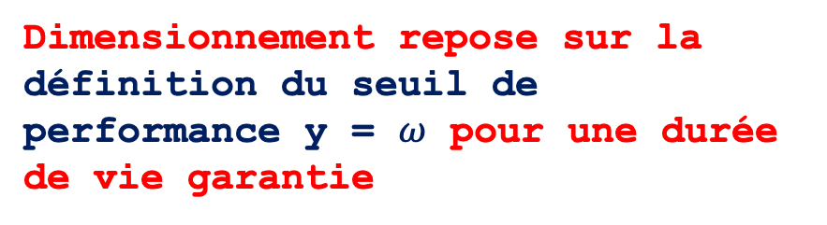


Calibration de codes de
dimensionnement
Mode de défaillance par traction du PRF
Mode de défaillance par traction du FRP
Dimensionnement repose sur la définition du seuil de performance y = $ω$ pour une durée de vie garantie
$$f\left(t|μ_{k},λ\right)$$
y = $ω$

Slide 38
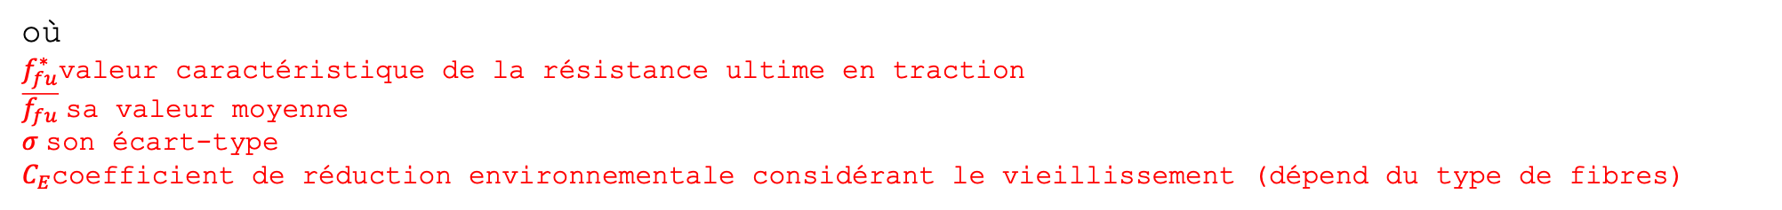
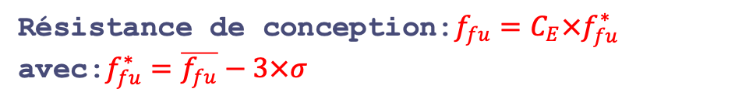
Calibration de codes de
dimensionnement
Mode de défaillance par traction du PRF
Mode de défaillance par traction du FRP
Dimensionnement repose sur la définition du seuil de performance y = $ω$ pour une durée de vie garantie
Exemple pour le guide ACI 440-2R-17
Résistance de conception:$f_{fu}=C_{E}×f_{fu}^{∗}$
avec:$f_{fu}^{∗}=\overline{f_{fu}}−3×σ$
où
$f_{fu}^{∗}$valeur caractéristique de la résistance ultime en traction
$\overline{f_{fu}}$ sa valeur moyenne
$σ$ son écart-type
$C_{E}$coefficient de réduction environnementale considérant le vieillissement (dépend du type de fibres)

Slide 39

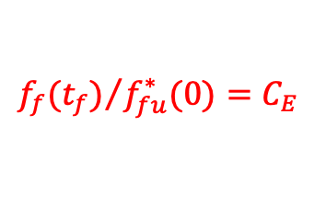
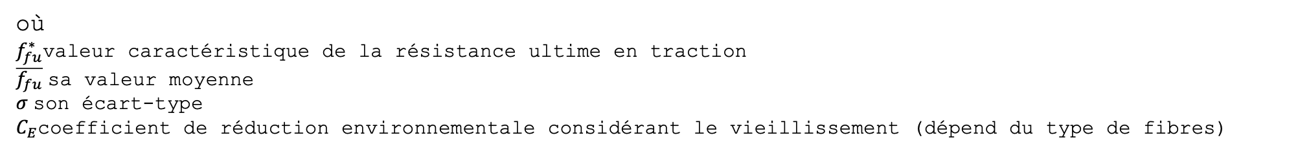

Calibration de codes de
dimensionnement
Mode de défaillance par traction du PRF
Mode de défaillance par traction du FRP
Dimensionnement repose sur la définition du seuil de performance y = $ω$ pour une durée de vie garantie
Exemple pour le guide ACI 440-2R-17
Résistance de conception:$f_{fu}=C_{E}×f_{fu}^{∗}$
avec:$f_{fu}^{∗}=\overline{f_{fu}}−3×σ$
Fournit une valeur déterministe de la durée de vie t_{f}, telle que:
${f_{f}(t_{f})}/{f_{fu}^{∗}(0)}=C_{E}$
où
$f_{fu}^{∗}$valeur caractéristique de la résistance ultime en traction
$\overline{f_{fu}}$ sa valeur moyenne
$σ$ son écart-type
$C_{E}$coefficient de réduction environnementale considérant le vieillissement (dépend du type de fibres)
; $f_{fu}^{∗}(0)$ sa valeur à t = 0
$f_{f}\left(t_{f}\right)$ résistance en traction en fonction du temps t

Slide 40
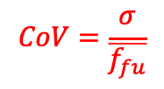
Calibration de codes de
dimensionnement
Mode de défaillance par traction du PRF
Mode de défaillance par traction du FRP
Dimensionnement repose sur la définition du seuil de performance y = $ω$ pour une durée de vie garantie
Exemple pour le guide ACI 440-2R-17
Résistance de conception:$f_{fu}=C_{E}×f_{fu}^{∗}$
avec:$f_{fu}^{∗}=\overline{f_{fu}}−3×σ$
Fournit une valeur déterministe de la durée de vie t_{f}, telle que:
${f_{f}(t_{f})}/{f_{fu}^{∗}(0)}=C_{E}$
Cette durée de vie est "garantie" avec un niveau de confiance $𝓁_{c}$
On peut écrire: $\frac{f_{f}\left(t_{f}\right)}{\overline{f_{fu}}}=C_{E}×\left(1−3×CoV\right)=1−\left(\frac{1−C_{E}}{CoV}+3×C_{E}\right)×CoV$
$$CoV=\frac{σ}{\overline{f_{fu}}}$$
D'où l'on extrait:
$𝓁_{c}=Φ\left[−\left(\frac{1−C_{E}}{CoV}+3×C_{E}\right)\right]$, où $Φ(∙)$ est la CDF de la loi normale standard
Par exemple, si $CoV$=10% et $C_{E}$=0,85, alors $𝓁_{c}=Φ\left[−4.05\right]=2,56.{10}^{−5}$

Slide 41



Calibration de codes de
dimensionnement
Mode de défaillance par traction du PRF
Mode de défaillance par traction du FRP
Dimensionnement repose sur la définition du seuil de performance y = $ω$ pour une durée de vie garantie
Exemple pour le guide ACI 440-2R-17
Associé à notre concept des processus stochastiques, le principe du dimensionnement probabiliste s'appuie sur:
Durée de vie
déterministe
garantie par $𝓁_{c}$
Loi de dispersion
explicite
Loi de
dégradation
Processus
stochastique
$$\frac{f_{f}\left(t\right)}{f_{f}\left(0\right)}=ω=C_{E}×\left(1−3×CoV\right)$$
$$\frac{f_{fu}\left(t_{f}\right)}{\overline{f_{fu}}}=C_{E}×\left(1−3×CoV\right)$$
vs
Dispersion
connue
Valeur
moyenne

Slide 42

Calibration de codes de
dimensionnement
Analyse probabiliste de la durée de vie (4 codes internationaux)
Analyse probabiliste de la durée de vie (4 codes internationaux)
Code | Formalisme | niveau de confiance $𝓁_{c}$ | Définitions | Seuil $ω$ | Valeurs des coefficients et facteurs
ACI 440 2R-17 | $$f_{fu}=C_{E}×f_{fu}^{∗}$$ $$f_{fu}^{∗}=\overline{f_{fu}}−3×σ$$ $$CoV=σ/{\overline{f_{fu}}}$$ | $$Φ\left[−\left(\frac{1−C_{E}}{CoV}+3×C_{E}\right)\right]$$ | $\overline{f_{fu}}$ : résistance en trnction moyenne à l'état limite, $σ$ : écart-type de la résistance en traction, $f_{fu}^{∗}$ : valeur caractéristique de la résistance en traction, $f_{fu}$ : valeur de conception de la résistance, $f_{f}\left(t\right)$ : actual strength as a function of time, $C_{E}$ : environmental reduction coefficient, $CoV$ : coefficient of variation. | $$ω=\frac{f_{f}\left(t\right)}{f_{f}\left(0\right)}=C_{E}×\left(1−3CoV\right)$$ | Pour des conditions d'exposition extérieure : Fibres de carbone: $C_{E}$=0,85 Fibres de verre E: $C_{E}$=0,65
TR55 | $$f_{td}=\frac{f_{tk}}{γ_{mf}γ_{mm}γ_{mE}}$$ $$f_{tk}=f_{tm}−2×σ$$ $$CoV=σ/{f_{tm}}$$ | $$Φ\left[−\left(\frac{γ_{mf}γ_{mm}γ_{mE}−1}{γ_{mf}γ_{mm}γ_{mE}×CoV}+\frac{2}{γ_{mf}γ_{mm}γ_{mE}}\right)\right]$$ | $f_{tm}$ : résistance en trnction moyenne à l'état limite, $f_{tk}$ : valeur caractéristique de la résistance en traction, $f_{td}$ : valeur de conception de la résistance, $γ_{mf}$ : facteur partiel de réduction de la résistance, $γ_{mE}$ : facteur partiel de réduction du module en traction, $γ_{mm}$ : facteur partiel de réduction fonction de la méthode de fabrication du PRF. | $$ω=\frac{1−2CoV}{γ_{mf}γ_{mm}γ_{mE}}$$ | Fibres de carbone: $γ_{mf}$=1,4 ; $γ_{mE}$=1,1 ; $γ_{mm}$=1,4 Fibres de verre E: $γ_{mf}$=1,95 ; $γ_{mE}$=1,8 ; $γ_{mm}$=1,4
Fib Bulletin 40 | $$f_{fd}=\frac{f_{k0}}{η_{env,t}γ_{f}}$$ $$f_{k0}=f_{m0}−1.56×σ$$ $$CoV=σ/{f_{m0}}$$ | $$Φ\left[−\left(\frac{η_{env,t}γ_{f}−1}{η_{env,t}γ_{f}×CoV}+\frac{1.56}{η_{env,t}γ_{f}}\right)\right]$$ | $f_{m0}$ : résistance en trnction moyenne à l'état limite, $f_{k0}$ : valeur caractéristique de la résistance en traction, $f_{fd}$ : valeur de conception de la résistance, $γ_{f}$ : facteur partiel de réduction de la résistance, $η_{env,t}$ : facteur partiel de réduction environnemental. | $$ω=\frac{1−1.56CoV}{η_{env,t}{.γ}_{f}}$$ | Fibres de carbone$:$ $η_{env,t}$=1,29 ; $γ_{f}$=1,25 Fibres de verre E: $η_{env,t}$=4,16 ; $γ_{f}$=1,25
AFGC Guide | $$f_{tud}=\frac{f_{fu}×α_{f}}{γ_{fd}}$$ $CoV$à déterminer | $$Φ\left[−\left(\frac{1}{CoV}×\left(1−\frac{α_{f}}{γ_{fd}}\right)\right)\right]$$ | $f_{fu}$ : résistance en trnction moyenne à l'état limite, $f_{tud}$ : valeur de conception de la résistance, $α_{f}$ : facteur de réduction environnemental, $γ_{fd}$ : facteur partiel de réduction de la résistance. | $$ω=\frac{α_{f}}{γ_{fd}}$$ | Fibres de carbone: $γ_{fd}$=1,4 ; $α_{f}$=0,8 Fibres de verre E: $γ_{fd}$=1,6 ; $α_{f}$=0,8

Slide 43
Calibration de codes de
dimensionnement
Analyse probabiliste de la durée de vie (4 codes internationaux)
Analyse probabiliste de la durée de vie (4 codes internationaux)
Hypothèse :
- T = 20°C et H = 50% pris comme référence (conditions de service "nominales")
- Pas de coefficients proposés pour la fibre de lin ⇢ utilisation de ceux des fibres de carbone et de verre dans un premier temps.
CoV est déterminé expérimentalement à 7,6%.
Deux indicateurs de durée de vie suivis : 10%-quantile et MTBF

Slide 44




Calibration de codes de
dimensionnement
Analyse probabiliste de la durée de vie (4 codes internationaux)
Analyse probabiliste de la durée de vie (4 codes internationaux)
$$C_{E}=0,65$$
$$C_{E}=0,85$$
$γ_{mf}$=1,4
$γ_{mf}$=1,95

Slide 45




Calibration de codes de
dimensionnement
Analyse probabiliste de la durée de vie (4 codes internationaux)
Analyse probabiliste de la durée de vie (4 codes internationaux)
Problème de conservatisme
du code de l'AFGC pour les GFRP
$η_{env,t}$=1,29
$η_{env,t}$=4,16
$γ_{fd}$=1,4
$γ_{fd}$=1,6

Slide 46
Calibration de codes de
dimensionnement
Analyse probabiliste de la durée de vie (4 codes internationaux)
Analyse probabiliste de la durée de vie (4 codes internationaux)

Slide 47

Calibration de codes de
dimensionnement
Analyse probabiliste de la durée de vie (4 codes internationaux)
Analyse probabiliste de la durée de vie (4 codes internationaux)
Code | Valeurs des coefficients |  | Seuil $ω$ | Durée de vie estimée (mois / année) |  | niveau de confiance $𝓁_{c}$
 |  |  |  | MTBF | 10%-quantile
ACI 440 | with | $C_{E}$=0,85 ($≡$ fibres de carbone) | 0,656 | 72,1 / 6 | 44,9 / 3,7 | 3,039e-06
 |  | $C_{E}$=0,65 ($≡$ fibres de verre E) | 0,502 | 146,4 / 12,2 | 87,0 / 7,3 | 2,778e-11
TR55 | with | $γ_{mf}$=1,4; $γ_{mE}$=1,1; $γ_{mm}$=1,4 ($≡$ carbone) | 0,393 | 213,4 / 17,8 | 133,3 / 11,1 | 7,163e-16
 |  | $γ_{mf}$=1,95; $γ_{mE}$=1,8; $γ_{mm}$=1,4 ($≡$ verre E) | 0,173 | 435,0 / 36,3 | 282,6 / 23,6 | 6,628e-28
Fib 40 | with | $η_{env,t}$=1,29; $γ_{f}$=1,25 ($≡$ carbone) | 0,547 | 119,5 / 10,0 | 73,9 / 6,2 | 1,220e-09
 |  | $η_{env,t}$=4,16; $γ_{f}$=1,25 ($≡$ verre E) | 0,169 | 440,4 / 36,7 | 281,2 / 23,4 | 4,257e-28
AFGC | with | $γ_{fd}$=1,4; $α_{f}$=0,8 ($≡$ carbone) | 0,571 | 110,4 / 9,2 | 66,7 / 5,6 | 8,547e-09
 |  | $γ_{fd}$=1,6; $α_{f}$=0,8 ($≡$ verre E) | 0,500 | 146,6 / 12,2 | 89,8 / 7,5 | 2,369e-11

Slide 48

Calibration de codes de
dimensionnement
Analyse probabiliste de la durée de vie (4 codes internationaux)
Calibration des coefficients et facteurs des principaux codes pour le cas des fibres de lin
Codes g |  |  | ACI 440 | TR55 ($γ_{mE}$=1.8; $γ_{mm}$=1.4) | Fib 40 ($γ_{f}$=1.5) | AFGC ($α_{f}$=0.8)
i Durée de vie cible |  | i seuil $ω$ correspondant
MTBF (années) | 10%-quantile (années)
 |  |  | carbone-verre 0,85-0,65 | carbone-verre 1,4-1,95 | carbone-verre 1,29-4,16 | carbone-verre 1,4-1,6
5.0 | 3.0 | 0.686 | C_{E} =0.89 | $γ_{mf}$=0.49 | $η_{env,t}$=1.03 | $γ_{fd}$=1.17
8.0 | 5.0 | 0.600 | C_{E} =0.78 | $γ_{mf}$=0.56 | $η_{env,t}$=1.17 | $γ_{fd}$=1.33
10.0 | 6.3 | 0.550 | C_{E} =0.71 | $γ_{mf}$=0.61 | $η_{env,t}$=1.28 | $γ_{fd}$=1.46
15.0 | 9.7 | 0.441 | C_{E} =0.57 | $γ_{mf}$=0.76 | $η_{env,t}$=1.60 | $γ_{fd}$=1.82
15.5 | 10.0 | 0.432 | C_{E} =0.56 | $γ_{mf}$=0.78 | $η_{env,t}$=1.64 | $γ_{fd}$=1.86
20.0 | 13.0 | 0.353 | C_{E} =0.46 | $γ_{mf}$=0.95 | $η_{env,t}$=2.00 | $γ_{fd}$=2.27
22.9 | 15.0 | 0.310 | C_{E} =0.40 | $γ_{mf}$=1.08 | $η_{env,t}$=2.27 | $γ_{fd}$=2.58
25.0 | 16.4 | 0.283 | C_{E} =0.37 | $γ_{mf}$=1.19 | $η_{env,t}$=2.49 | $γ_{fd}$=2.83
30.4 | 20.0 | 0.223 | C_{E} =0.29 | $γ_{mf}$=1.51 | $η_{env,t}$=3.16 | $γ_{fd}$=3.59

Slide 49
Conclusions
a. Développement d'un processus stochastique générique : Tweedie ED
b. Proposition de calibration probabiliste des coefficients environnementaux de quatre codes de dimensionnement internationaux
Weian Yan, Hassen Riahi, Karim Benzarti, Robert Chlela, Laurence Curtil, David Bigaud Durability and Reliability Estimation of Flax Fiber Reinforced Composites Using Tweedie Exponential Dispersion Degradation Process, Mathematical Problems in Engineering, Volume 2021 |Article ID 6629637 | doi : 10.1155/2021/6629637.

Slide 50
Perspectives
Application au cas des fibres de carbone et vérification des valeurs des coefficients de réduction
Prescription de stratégies de maintenance fondées sur approches probabilistes
c. Apport de l'enrichissement statistique par approche bayésienne et calibration des coefficients de réduction (fait dans l'ANR MICRO)
d. Application de l'approche globale à d'autres types de chargement (chargements cycliques, cas du fluage,…)
David Bigaud, Hassen Riahi, et al Probabilistic calibration of design safety factors and maintenance prescriptions of Flax FRP strengthened RC beams taking into account various service conditions and based on two-factor accelerated degradation tests, à soumettre en juin 2021.

Slide 51
Merci de votre attention.
Avez-vous des questions ?

Slide 53

Perspectives
Actualisation du modèle de dégradation
Actualisation bayésienne des paramètres du modèle et création de données non observées (si nb données insuffisant)
Paramètres du modèle, intégrant
les influences de T et H
$$E\left(Y\left(t\right)\right)=A.log\left(t\right)+B$$
Le problème se pose en termes de recherche de la loi de distribution
conjointe des paramètres du modèle de dégradation
$$p\left(A,B,σ² | t,T^{∗},H^{∗},Y(t)\right)∝p\left(A,B,σ²|t,T^{∗},H^{∗}\right).p\left(Y(t) | A,B,σ^{2},t,T^{∗},H^{∗} \right)$$
a posteriori
a priori
vraisemblance

Slide 54
Perspectives
Actualisation du modèle de dégradation
Actualisation bayésienne des paramètres du modèle et création de données non observées (si nb données insuffisant)
a posteriori
a priori
vraisemblance
$$p\left(A,B,σ² | t,T^{∗},H^{∗},Y(t)\right)∝p\left(A,B,σ²|t,T^{∗},H^{∗}\right).p\left(Y(t) | A,B,σ^{2},t,T^{∗},H^{∗} \right)$$
On peut aussi exprimer l'a posteriori par
$$p\left(A,B,σ² | t,T^{∗},H^{∗},Y(t)\right)=p\left(A,B | σ^{2},t,T^{∗},H^{∗},Y(t)\right)p\left(σ² | t,T^{∗},H^{∗},Y(t)\right)$$

Slide 55
Perspectives
Actualisation du modèle de dégradation
Actualisation bayésienne des paramètres du modèle et création de données non observées (si nb données insuffisant)
$$p\left(A,B,σ² | t,T^{∗},H^{∗},Y(t)\right)=p\left(A,B | σ^{2},t,T^{∗},H^{∗},Y(t)\right)p\left(σ² | t,T^{∗},H^{∗},Y(t)\right)$$

Slide 56
Perspectives
Actualisation du modèle de dégradation
Actualisation bayésienne des paramètres du modèle et création de données non observées (si nb données insuffisant)
Lois à partir desquelles générer des données prédictives a posteriori (non observées)

